Slide 1
Antrokų laiškas
Kelmės rajono Užvenčio Šatrijos Raganos gimnazijA
,,amsiuko draugai“

Slide 2
Laba diena,
Norime Jums papasakoti apie vieną įdomią pamoką.
Kartą vieną rytą pas mus į klasę atėjo socialinė pedagogė. Ji papasakojo, kad vasarą ji lankėsi Eismopolio šalyje ir ten susipažino su mergaite vardu Eismuolyte. Klausėmės labai nustebę, nes nei vienas iš mūsų nebuvome girdėję tokios šalies.

Slide 3
Linksmai nusijuokusios, mokytoja ir socialinė pedagogė, priminė, kad dalyvaujame projekte ,,Augu saugus ir atsakingas“ ir pakvietė atlikti Eismuolytės užduočių rugsėjo mėnesio tema ,,Saugiai į mokyklą, saugiai į namus“. Norėdama su mumis artimiau susipažinti Eismuolytė paprašė surasti paveikslėliuose 12 skirtumų, nuspalvinti paveikslėlį pagal nuorodas ir įveikus šiuos iššūkius pažaisti stalo žaidimą Eismopolis.

Slide 5
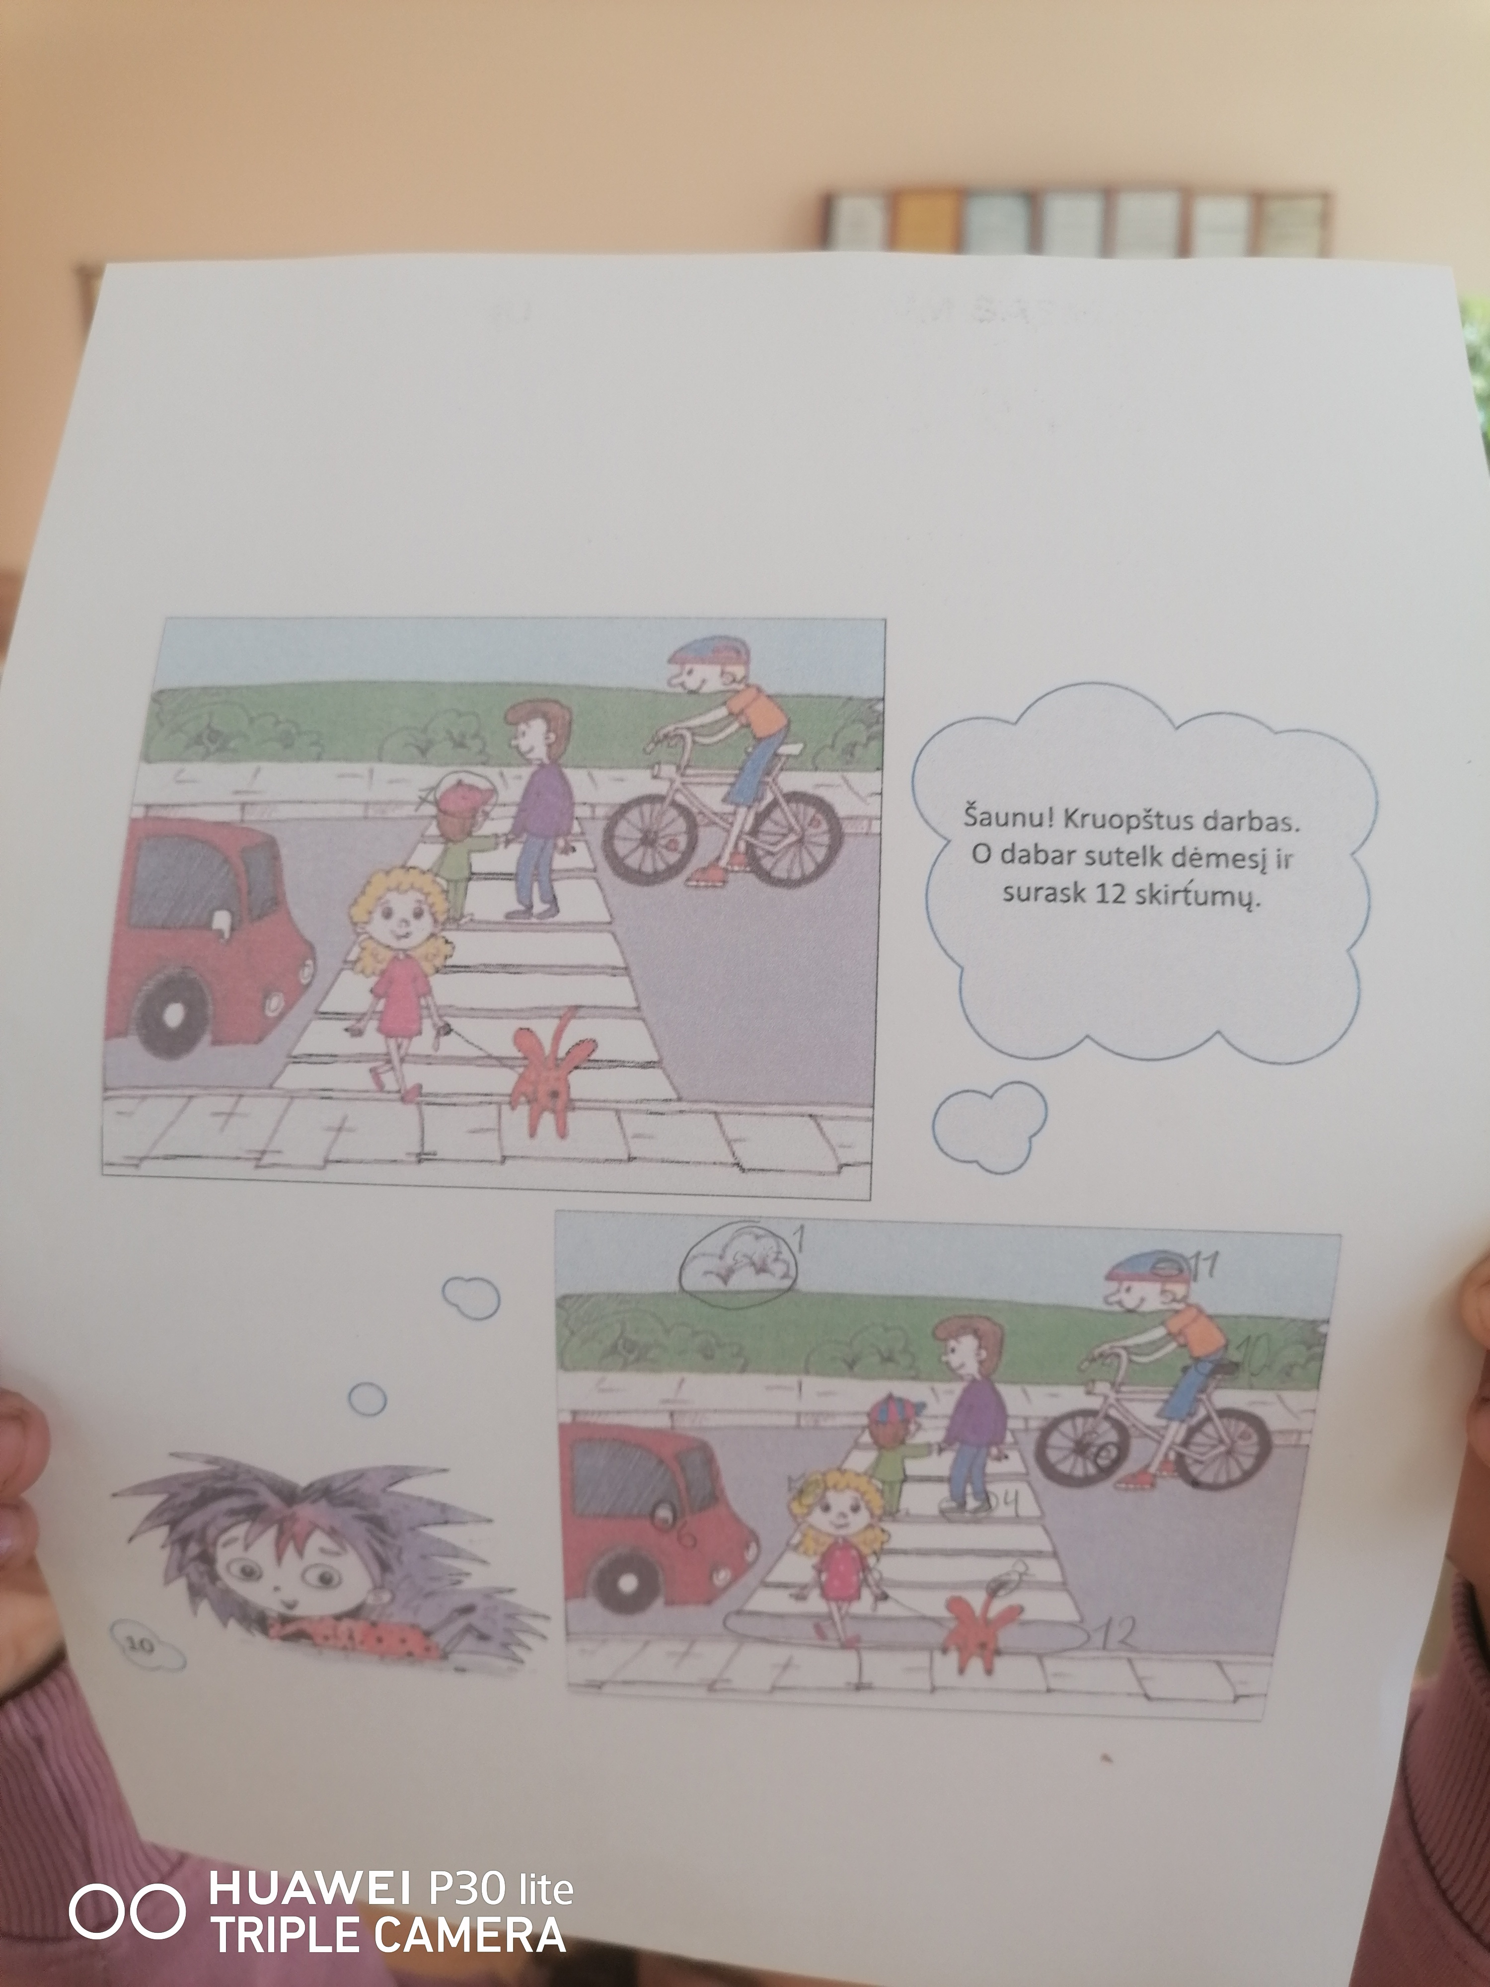
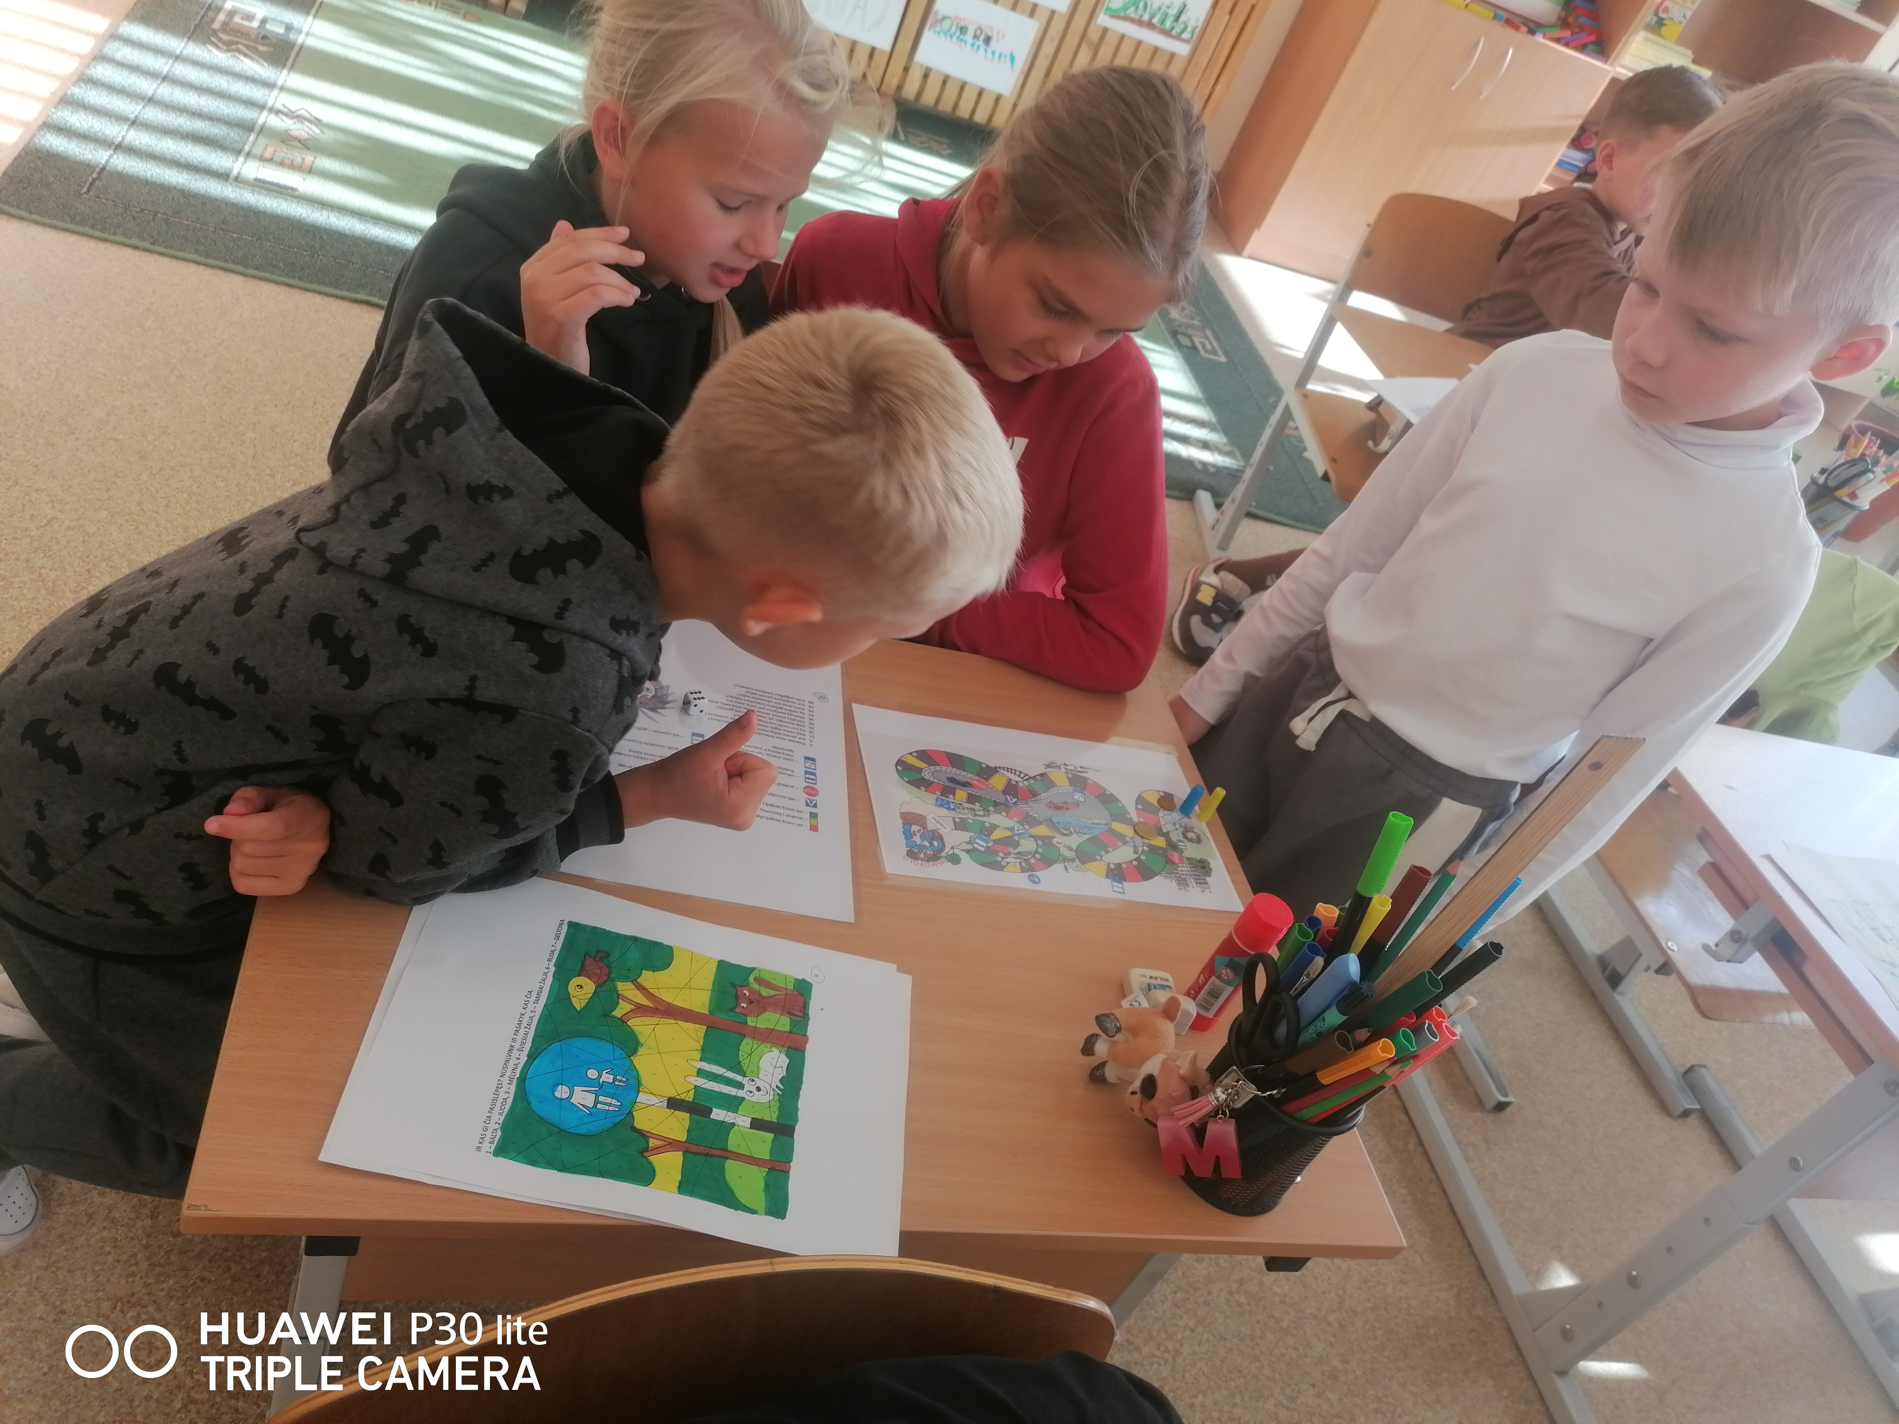

Slide 6
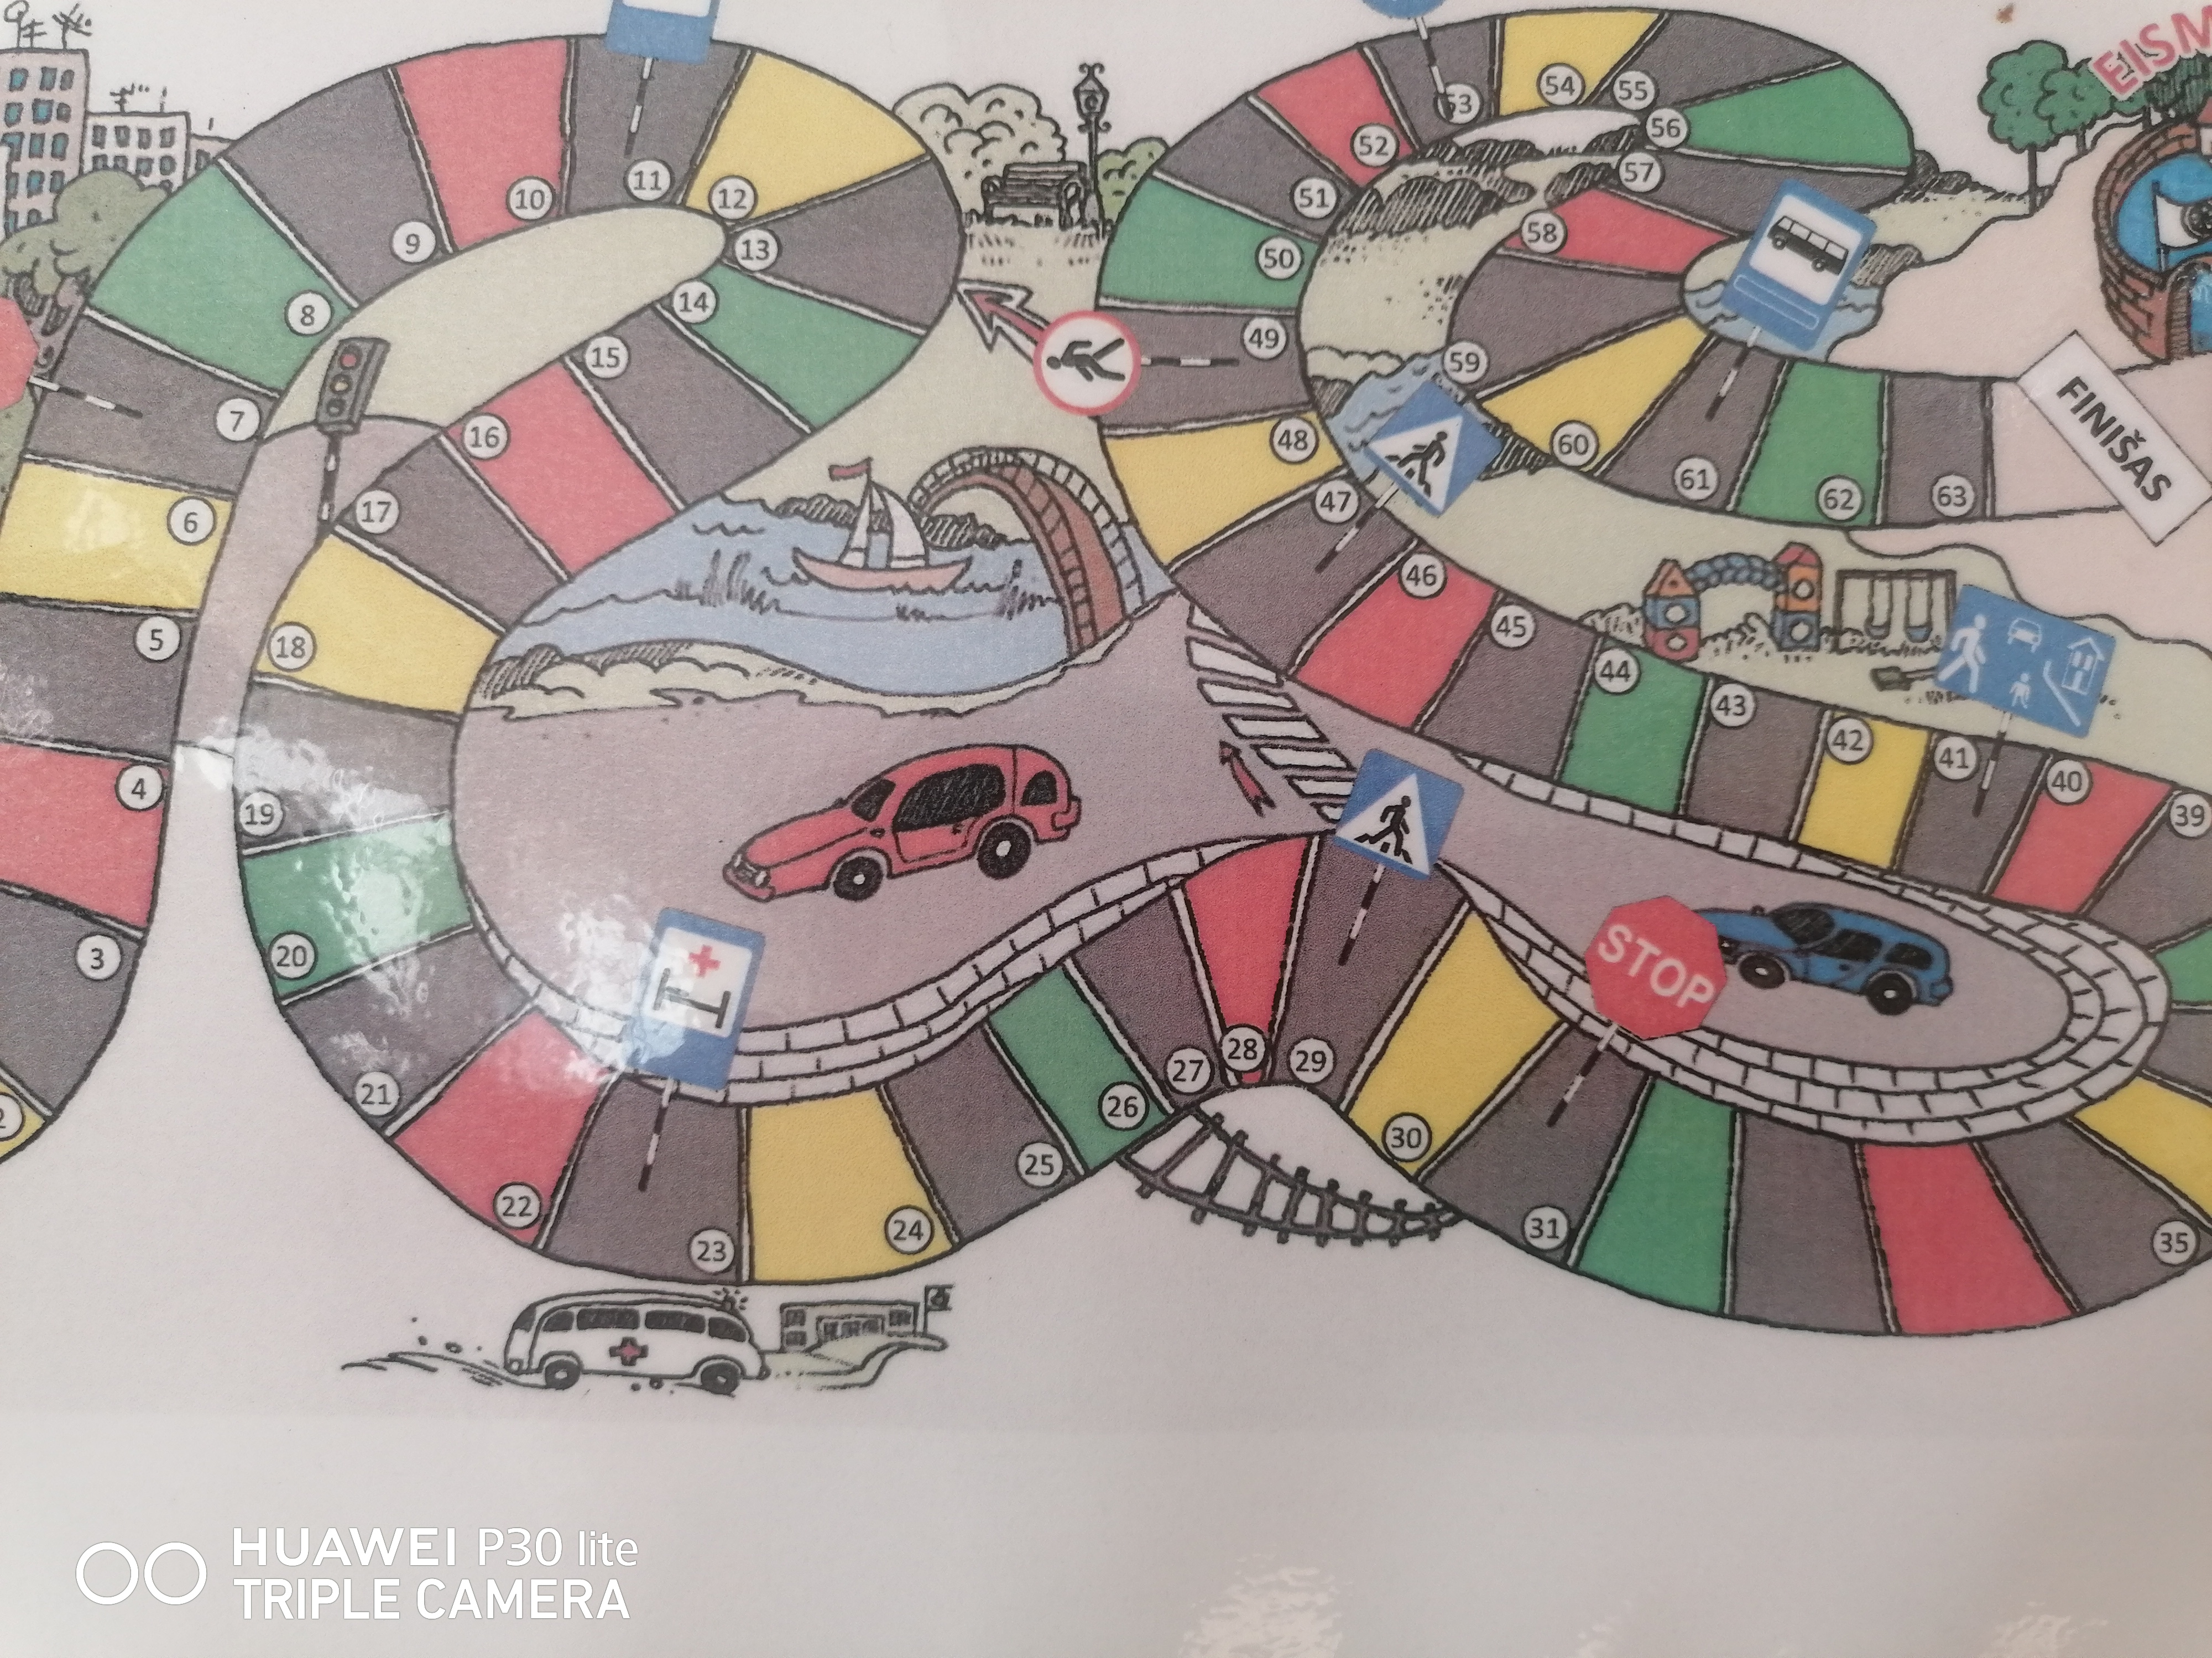
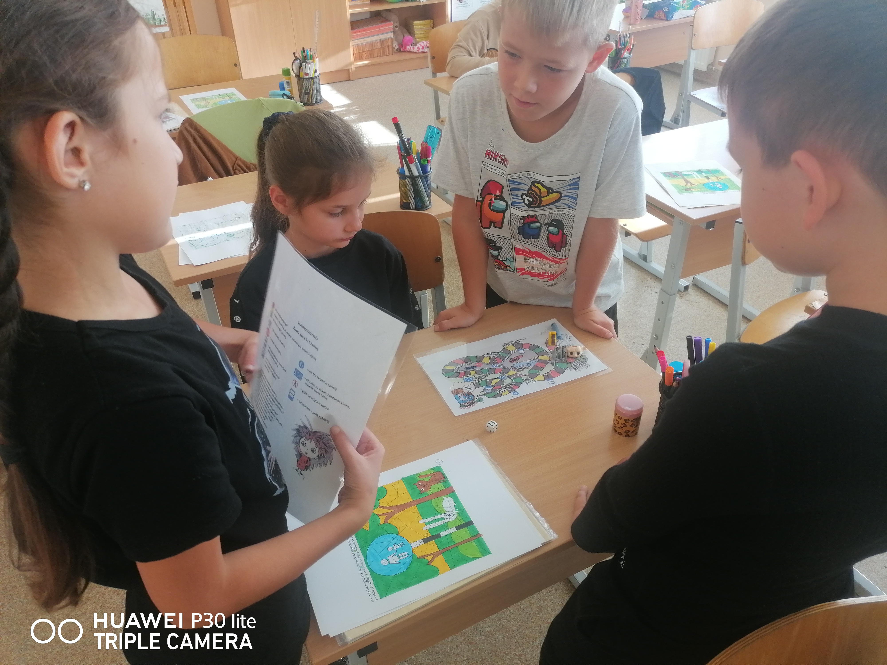

Slide 7
Žaisdami mes pakartojome eismo taisykles, šviesoforo spalvas, ženklų reikšmes. Pritaikėme žinias, išmoktus įgūdžius. Stebėjomės kaip draugiškai užduotis atliko ir mūsų mokytojos.
Gera buvo su draugais palenktyniauti, parungtyniauti, net pagalbos paprašyti ir ją gauti.
Siunčiame Jums šį laišką ir nekantriai laukiame spalio užduoties.
Viso gero
Antrokai Amsiuko draugai

